Slide 1
SỐ HỌC 6
§13. BỘI VÀ ƯỚC CỦA MỘT SỐ NGUYÊN
Gv:Trần Minh Đông

Slide 2
NHẮC LẠI KIẾN THỨC CŨ
Khi nào thì số tự nhiên a chia hết cho số tự nhiên b (b ≠ 0) ?
Số tự nhiên a chia hết cho số tự nhiên b (b ≠ 0) khi có số tự nhiên q sao cho a = b.q
a  b
boäi
öôùc
a là ..... của b
b là ..... của a

Slide 3
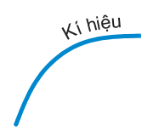
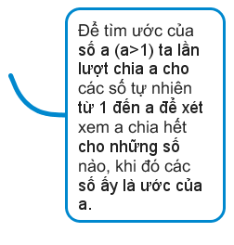
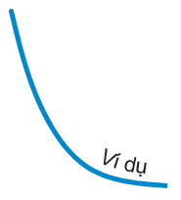
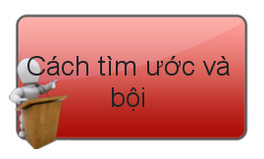
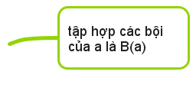
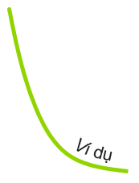
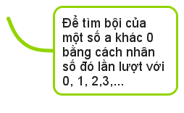

Slide 4
§13. BỘI VÀ ƯỚC CỦA MỘT SỐ NGUYÊN

Slide 5
Viết các số 6, -6 thành tích của hai số nguyên.
§13. BỘI VÀ ƯỚC CỦA MỘT SỐ NGUYÊN
1. Bội và ước của một số nguyên
?1
6 = 1.6 = (-1).(-6) = 2.3 = (-2).(-3)
-6 = 1.(-6) = (-1).6 = 2.(-3) = (-2).3
Nhận xét:
6 chia hết cho các số : 1; -1; 2; -2; 3; -3; 6; -6 .
- 6 chia hết cho các số : 1; -1; 2; -2; 3; -3; 6; -6 .
Khi nào thì số nguyên a chia hết cho số nguyên b
(b ≠ 0) ?

Slide 6
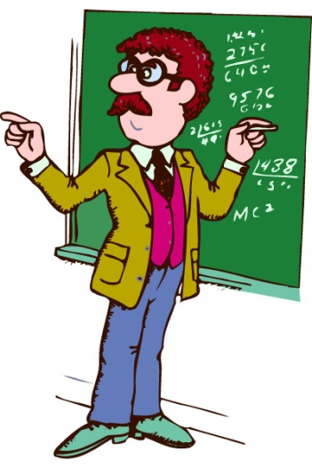
§13. BỘI VÀ ƯỚC CỦA MỘT SỐ NGUYÊN
1. Bội và ước của một số nguyên
Số nguyên a chia hết cho số nguyên b (b ≠ 0) khi có số nguyên q sao cho a = b.q
a  b
boäi
öôùc
a là ..... của b
b là ...... của a
và q cũng là ước của a

Slide 7
Tìm hai bội và hai ước của 6.
§13. BỘI VÀ ƯỚC CỦA MỘT SỐ NGUYÊN
1. Bội và ước của một số nguyên
Định nghĩa: (SGK/96)
Cho a, b $∈$ Z và b ≠ 0. Nếu có số nguyên q sao cho a = bq thì ta nói a chia hết cho b. Ta còn nói a là bội của b và b là ước của a.
Ví dụ 1: - 12 là bội của 3
vì - 12 = 3. ( - 4)
?2
Hai bội của 6 là: 12 và - 12.
Hai ước của 6 là: 3 và - 3.

Slide 8
Điền vào chỗ trống :
§13. BỘI VÀ ƯỚC CỦA MỘT SỐ NGUYÊN
1. Bội và ước của một số nguyên
Chú ý: (SGK/96)
a
b
Nếu a = b.q (b ≠ 0) thì ta còn nói ... chia cho ... được q và viết ... : b = ...
a
q
Số 0 là ..... của mọi số nguyên khác 0.
bội
Ví dụ :
Nếu 12 = (-3).(-4)
thì 12 : (-3) = -4
hoặc 12 : (-4) = -3
Số 0 ................. là ước của bất kì số nguyên nào.
không phải
0  1 → 0 là bội của 1
0  (-1) → 0 là bội của -1
0  2 → 0 là bội của 2
. . . . . .
Vậy 0 là bội của mọi số nguyên khác 0
Số 1 và -1 là .. .... của mọi số nguyên.
ước
1 0 → 0 không là ước của 1
-1 0 → 0 không là ước của -1
2 0 → 0 không là ước của 2 . . . . . .
Vậy 0 không là ước của mọi số nguyên khác 0

Nếu c vừa là ...... của a vừa là ...... của b thì c cũng được gọi là ... ... chung của a và b.
ước
ước
ước



Slide 9
§13. BỘI VÀ ƯỚC CỦA MỘT SỐ NGUYÊN
1. Bội và ước của một số nguyên
Ví dụ 2:
a/ Các ước của 12 là :
1, - 1, 2, - 2, 3, -3, 4, - 4, 6, -6, 12, -12.
b/ Các bội của 5 là:
0, 5, - 5, 10, - 10, 15, -15, 20, -20, . . .

Slide 10
§13. BỘI VÀ ƯỚC CỦA MỘT SỐ NGUYÊN
2. Tính chất
a) a  b và b  c ⇒ a  c
(- 18)  9
vì
( - 18 : 9 = - 2 )
9  3
vì
( 9 : 3 = 3 )
Vậy
(- 18)  3
vì
( - 18 : 3 = - 6 )

Slide 11
§13. BỘI VÀ ƯỚC CỦA MỘT SỐ NGUYÊN
2. Tính chất
a) a  b và b  c ⇒ a  c
b) a  b ⇒ a.m  b (m ∈ Z)
?
(-6)  3
?
Vậy
(-6) . 2  3

Slide 12
Tiết 65. §13. BỘI VÀ ƯỚC CỦA MỘT SỐ NGUYÊN
2. Tính chất
a) a  b và b  c ⇒ a  c
b) a  b ⇒ a.m  b (m ∈ Z)
a  c và b  c ⇒ (a + b)  c và (a − b)  c
12  (-4)
8  (-4)
Vậy
(12 + 8 )  (-4)
?
(12 − 8 )  (-4)
?

Slide 13
Bài tập
Bài 1: Cho a, b ∈ Z và b ≠ 0. Nếu có số nguyên q sao cho a = bq thì:
A. a là ước của b B. b là ước của a
C. a là bội của b D. Cả B, C đều đúng

Slide 14
Bài tập
Bài 2: Các bội nguyên của 6 là:
A. -6; 6; 0; 23; -23;... B. 132; -132; 16;...
C. -1; 1; 6; -6;... D. 0; 6; -6; 12; -12; ...

Slide 15
Bài tập
Bài 3: Tập hợp các ước nguyên của 8 là:
A. Ư(8) = {1; -1; 2; -2; 4; -4; 8; -8}
B. Ư(8) = {0; 1; -1; 2; -2; 4; -4; 8; -8}
C. Ư(8) = {1; 2; 4; 8}
D. Ư(8) = {0; 1; 2; 4; 8}

Slide 16
Bài 101 (SGK/97)
Tìm năm bội của 3 và - 3
Năm bội của 3 là
0, 3, - 3, 6, -6.
Năm bội của - 3 là
0, 3, - 3, 6, -6.

Slide 17
Bài 101 (SGK/97)
Tìm năm bội của 3 và - 3
Năm bội của 3 là
0, 3, - 3, 6, -6.
Năm bội của - 3 là
0, 3, - 3, 6, -6.
Bài 102 (SGK/97)
Tìm tất cả các ước của – 3 ; 6 ; 11 ; - 1
Tất cả các ước của – 3 là
1, -1, 3, - 3.
Tất cả các ước của 6 là
1, -1, 2, - 2, 3, - 3, 6, - 6.
Tất cả các ước của 11 là
1, -1, 11, - 11.
Tất cả các ước của – 1 là
1, -1.
Bài 106 (SGK/97)
Có hai số nguyên a,b khác nhau nào mà ab và ba không ?
Bất kỳ hai số nguyên a và b đối nhau thì a b và b a

Slide 18
* H­ướng dẫn học ở nhà
+ Các em cần nắm vững cách tìm bội và ước.
+ Xem lại các ví dụ đã làm
+ Bài tập về nhà : 103, 104, 105 (SGK/97)
+ Chuẩn bị tiết sau: Ôn tập chương II
. Chuẩn bị các câu hỏi ôn tập SGK/ 98

Slide 19
Hướng dẫn bài tập
Bài 103/97(sgk)
Cho hai tập hợp số :
A = { 2; 3; 4; 5; 6 }
B = { 21; 22; 23 }
a) Có thể lập bao nhiêu tổng dạng (a+b) với a∈A và b ∈B ?
a) Có thể lập bao nhiêu tổng dạng (a+b) với a∈A và b ∈B ?
b) Trong các tổng trên có bao nhiêu tổng chia hết cho 2 ?
1/. 2 + 21
2/. 2 + 22
3/. 2 + 23
4/. 3 + 21
5/. 3 + 22
6/. 3 + 23
Tương tự ta lập được các tổng tiếp theo

